Slide 1
医疗数据库成果展示

Slide 2
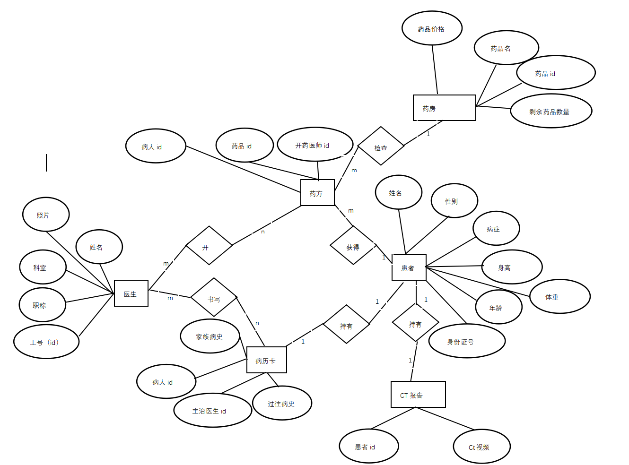
ER图

Slide 3

关系模型
三范式符合说明：
第一范式：表中元素满足原子性
第二范式：非主键列完全依赖于主键
第三范式：满足第二范式，且没有传递依赖
注： ct视频为.mp4文件，医生照片为.jpg文件

Slide 4


数据库展示
ct表：

Slide 5


doctor表

Slide 6


medical_record表

Slide 7


medicine表

Slide 8
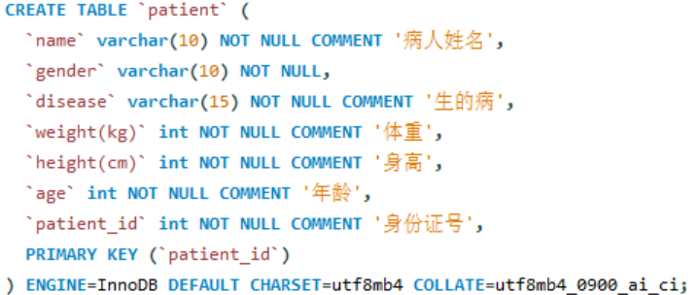

patient表

Slide 9

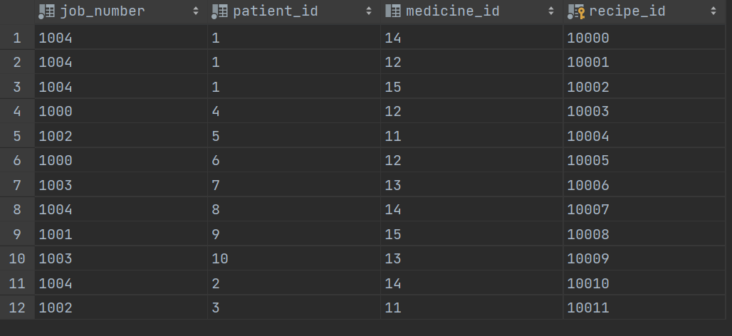
prescription表

Slide 10
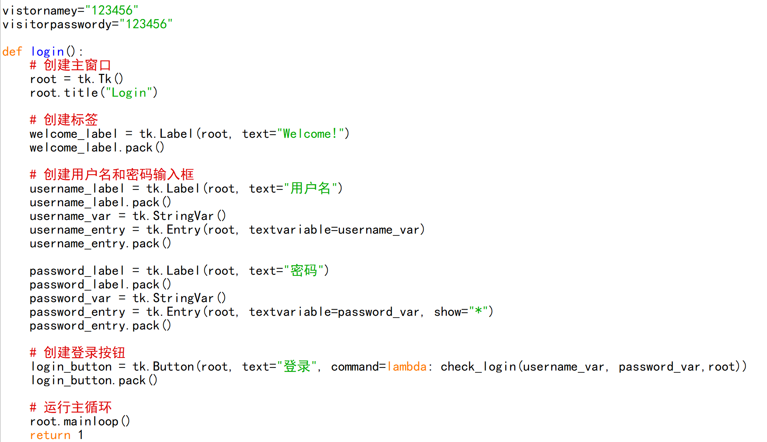
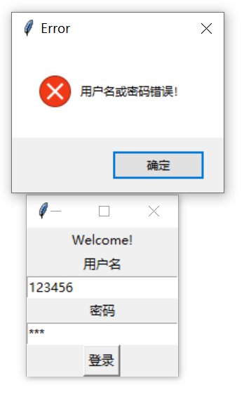
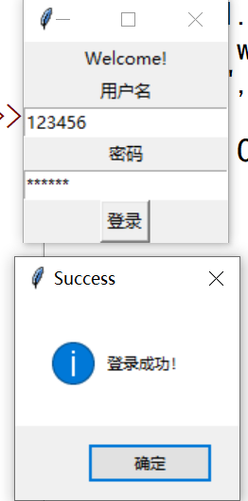
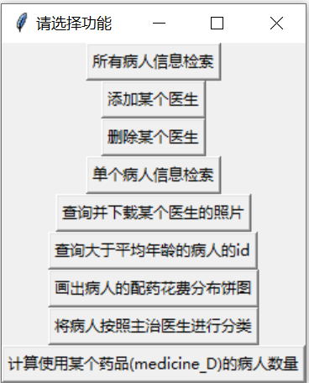

python连接数据库展示
1.图形化界面
登录成功
功能选择
登录失败

Slide 11
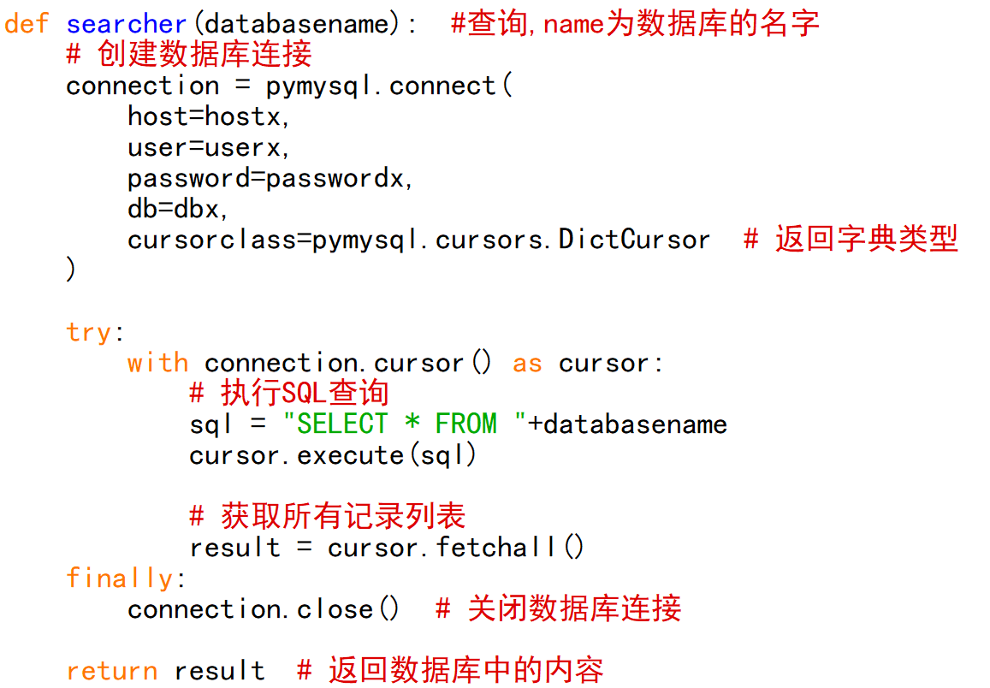

2.全表检索（以patient表为例）

Slide 12
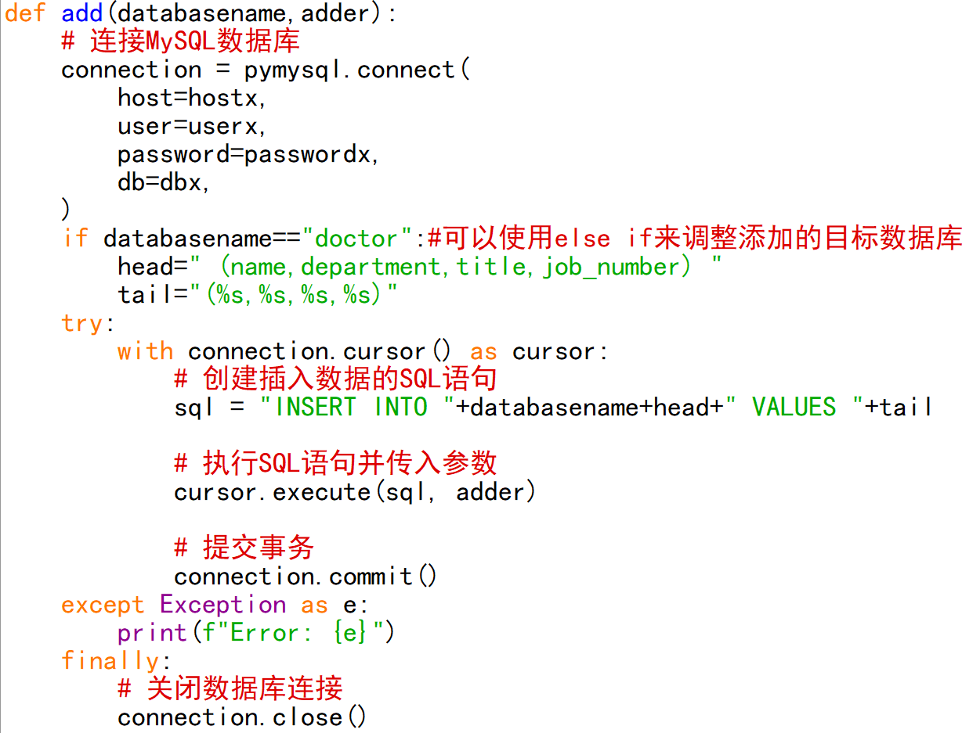

3.添加个体（以doctor表为例）

Slide 13
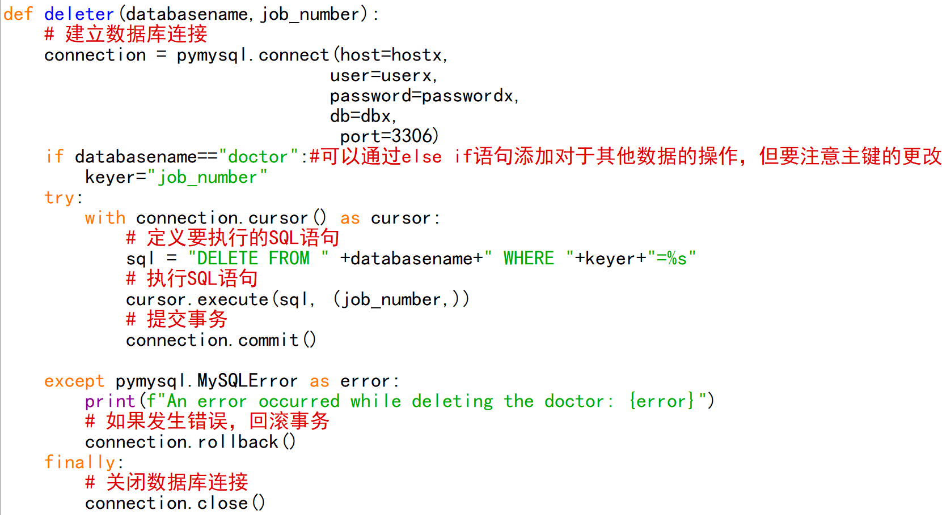

4.删去个体（以doctor表中刚刚添加的测试用例为例）

Slide 14
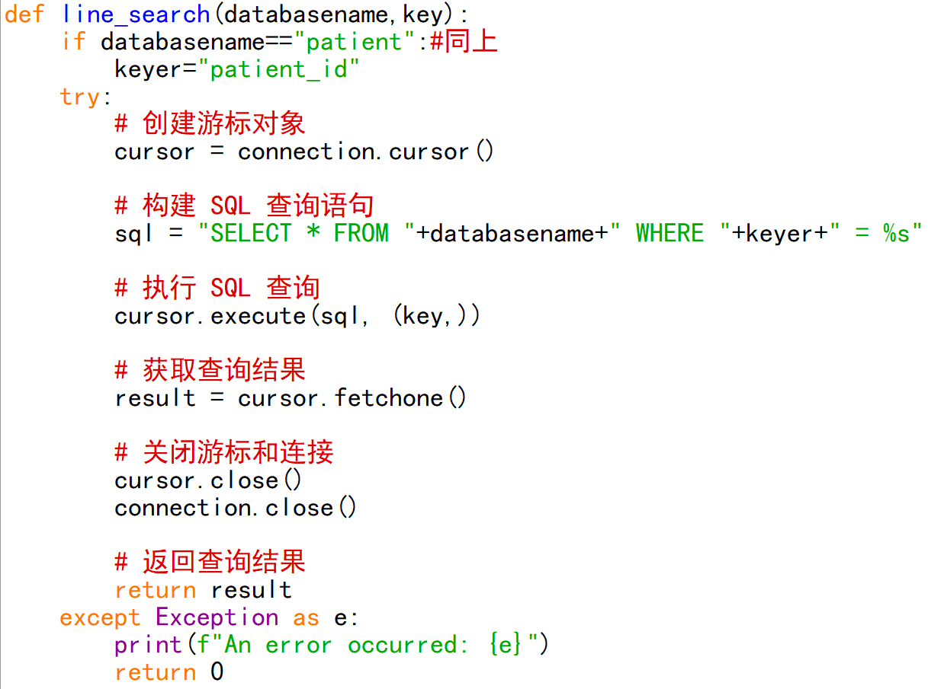
5.单个个体信息查询（以patient表为例）

Slide 15
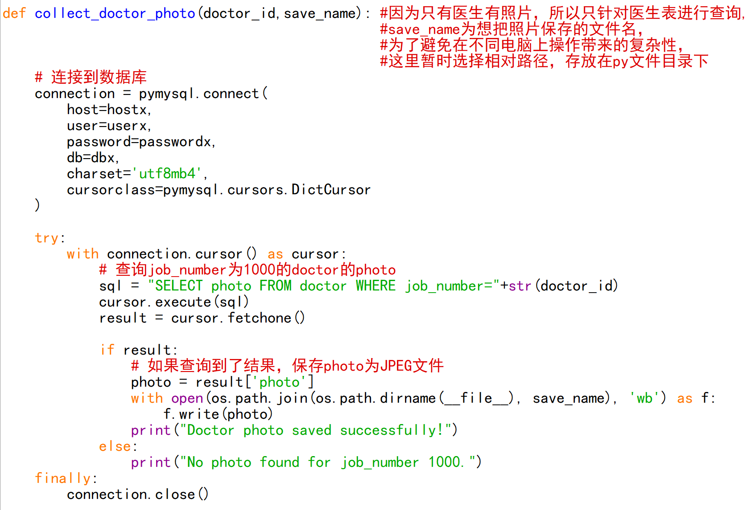
6.导出照片至本地（以doctor表为例）

Slide 16
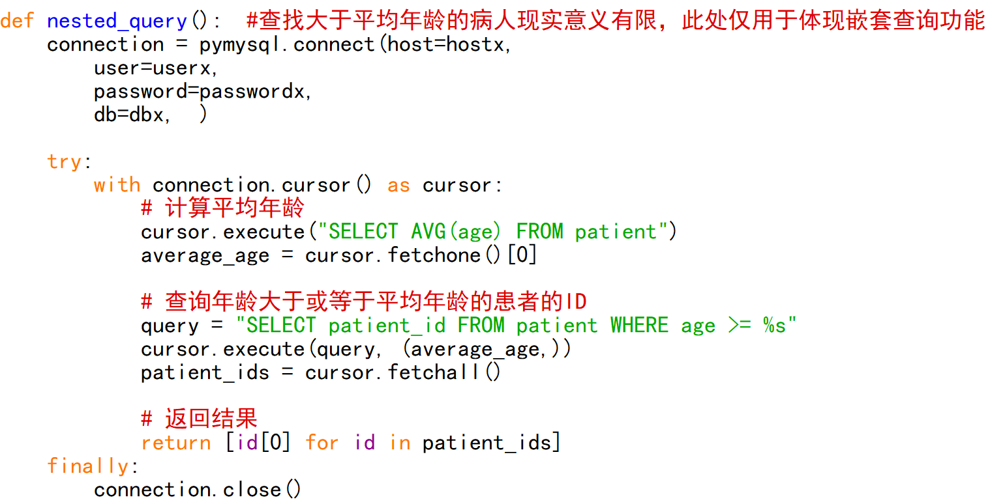

7.嵌套查询（以查询patient表中的大于平均年龄的病人并返回id为例）

Slide 17
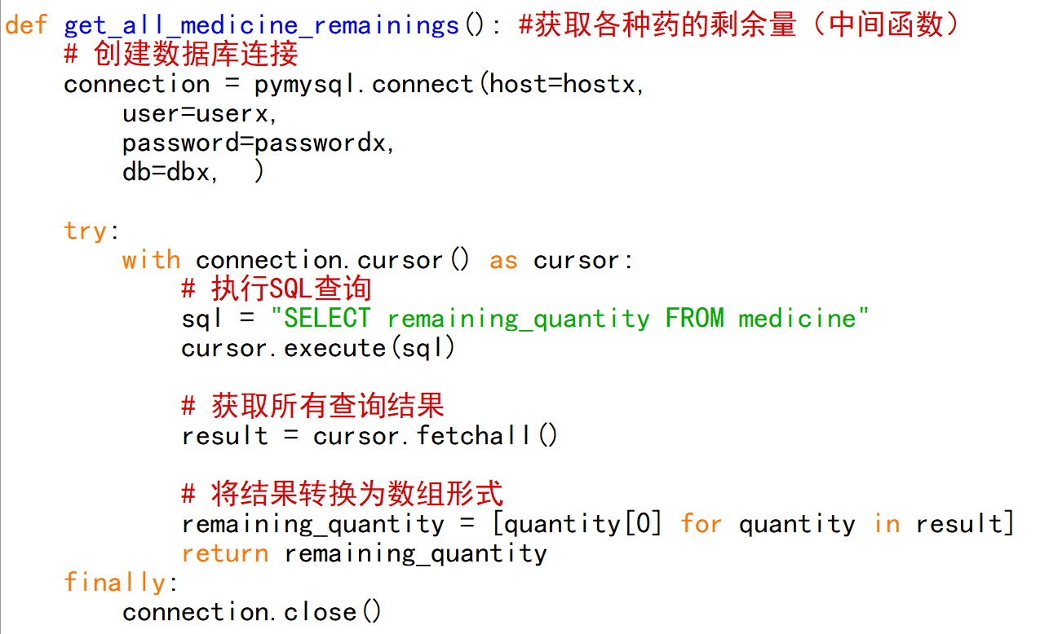
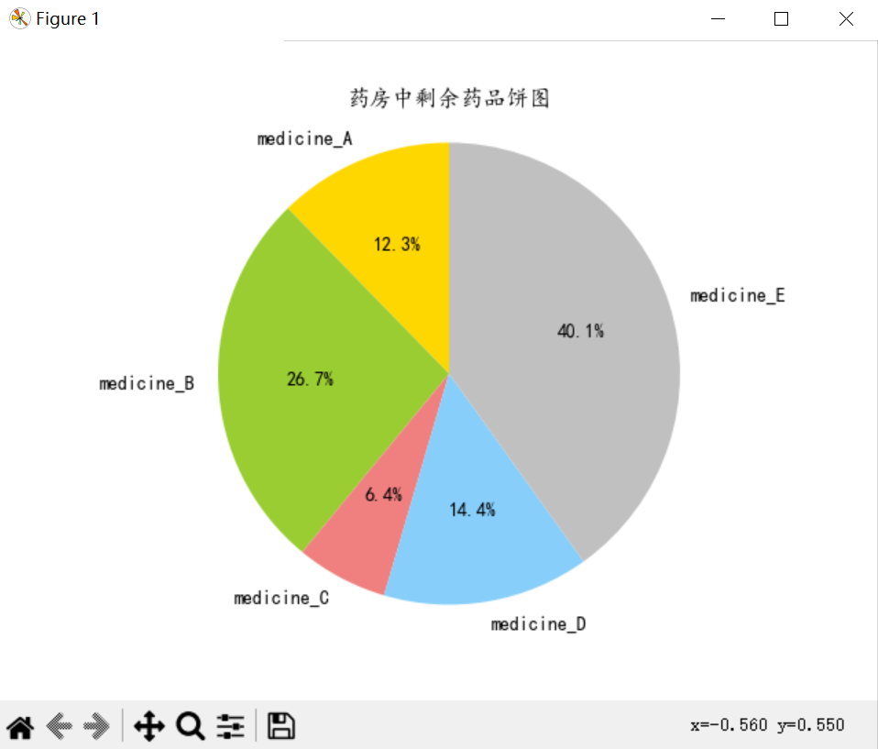

8.可视化（以绘画剩余药品饼图为例）

Slide 18
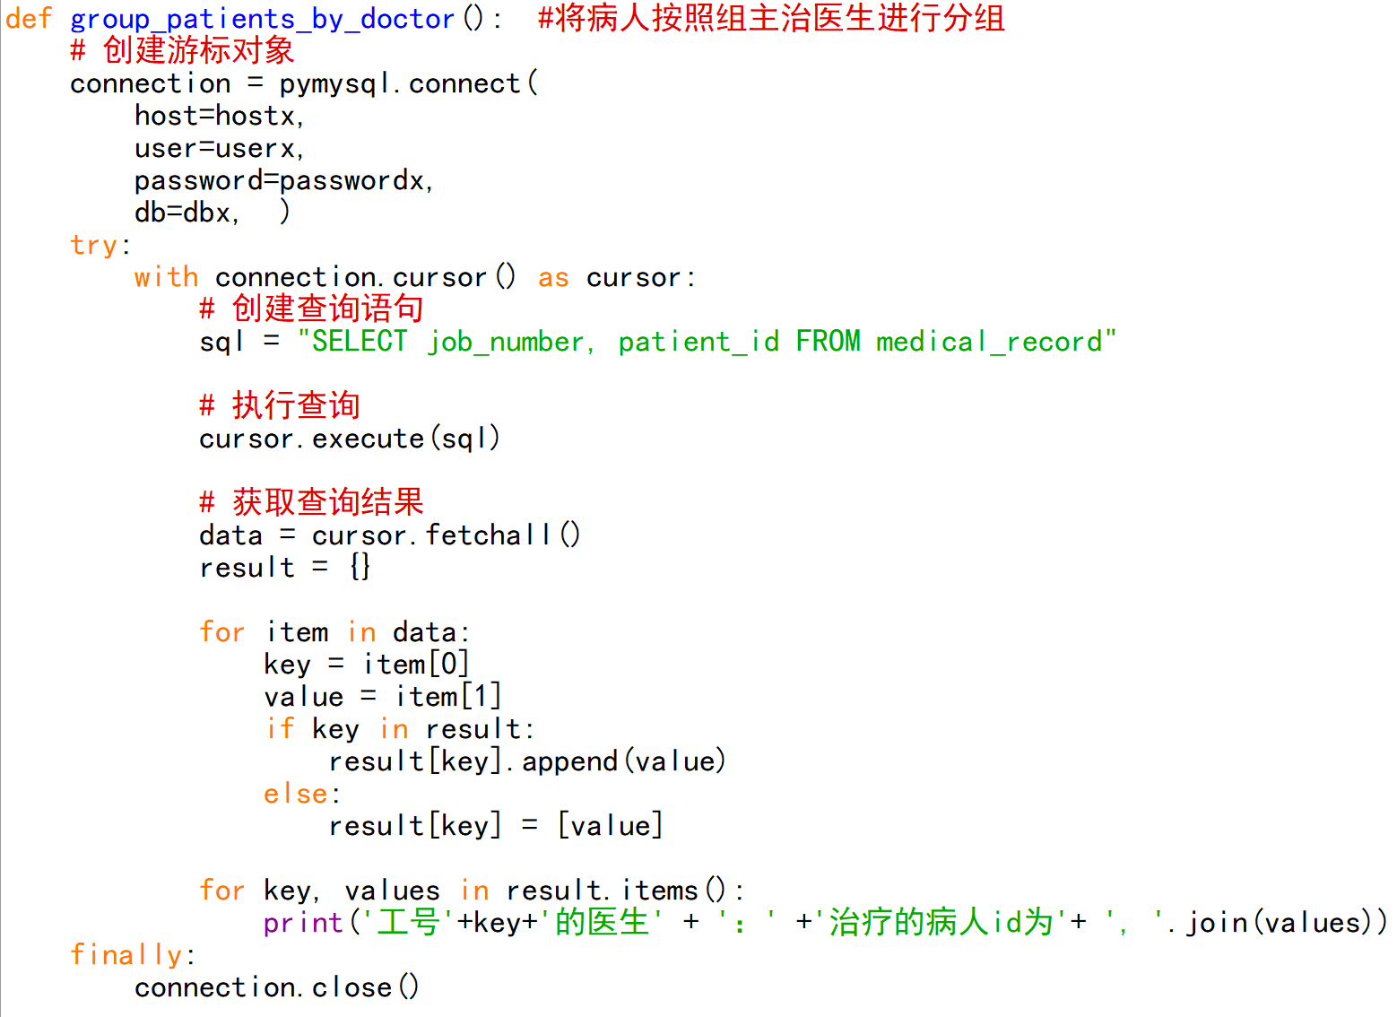

9.分类（以将病人以主治医生分类为例）

Slide 19
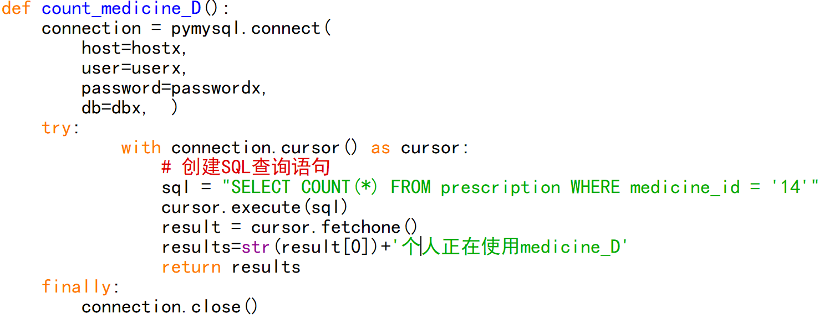
10.聚合函数（以计算使用medicine_D的病人数量为例）

Slide 20
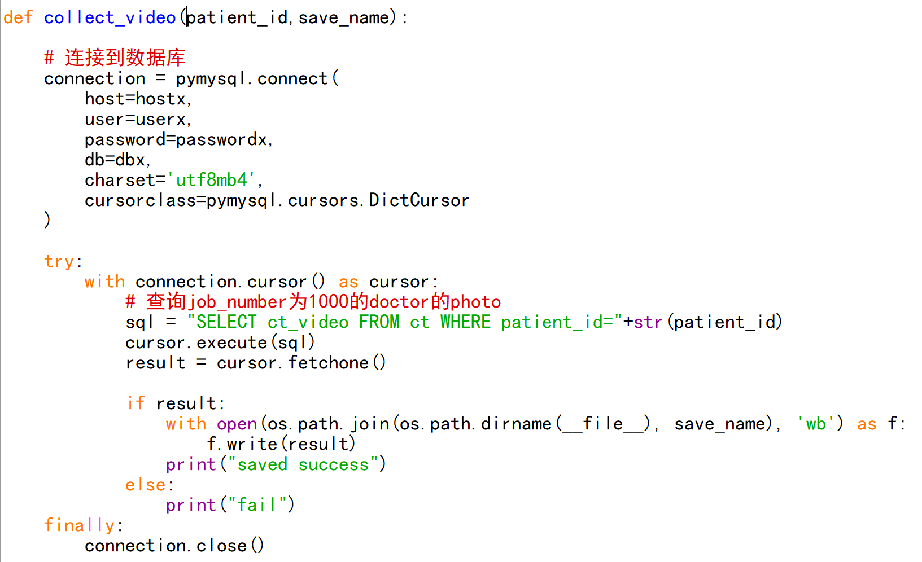
11.导出视频至本地（以ct表为例）

Slide 21


